Slide 1
Instituto nacional de educación divercificada INB
NOMBRE Astrid Ortiz fajardo
Grado: 4 mecánica
Catedratico: gustado blanco
Siglo escolar. 2025
Ejercicio:3

Slide 2
Partes internas y externas de una computadora
Las partes internas de una computadora incluyen el procesador (CPU), la placa base, la memoria RAM, el disco duro o SSD, la fuente de poder y las tarjetas de video y sonido. Las partes externas, también llamadas periféricos, son el monitor, teclado, ratón (mouse), bocinas, impresora y micrófono, que permiten la interacción con el equipo.

Slide 3
Partes internas
Tarjeta madre
.cpu
.memoria RAM
Almacenamiento
Fuente de alimentacion

Slide 4
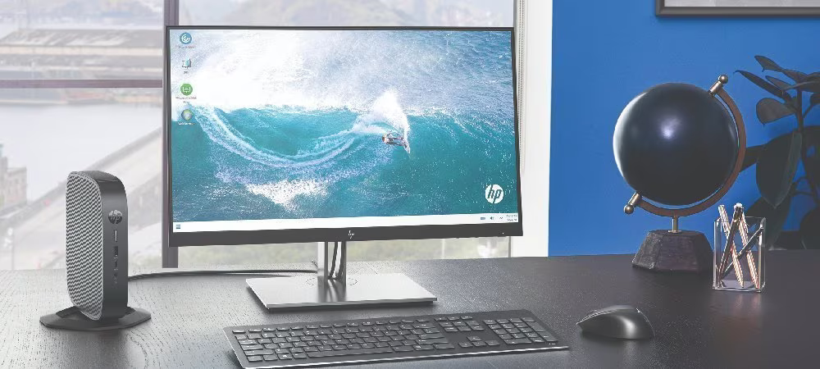
Tarjeta madre
Es la placa principal que conecta todos los componentes internos, como el procesador, la memoria RAM y las tarjetas de expansión.

Slide 5
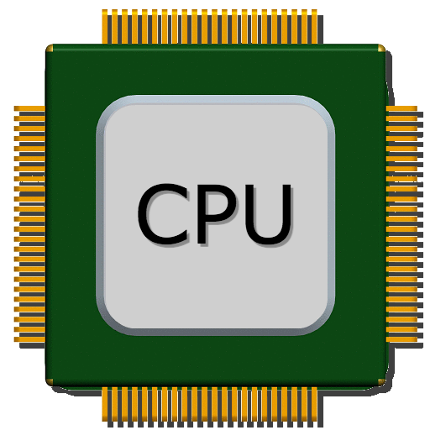
cpu
El CPU (Unidad Central de Procesamiento) es el "cerebro" de una computadora, ya que ejecuta instrucciones y procesa datos, gestionando las operaciones del sistema. Sus tres componentes principales son la unidad de control, que dirige el flujo de instrucciones; la unidad aritmética/lógica (ALU), que realiza cálculos y operaciones lógicas; y los registros, que almacenan datos temporales. La capacidad de procesamiento de un CPU permite que los ordenadores realicen múltiples tareas simultáneamente.

Slide 6
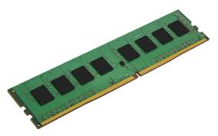
Memoria ram
La
memoria de acceso aleatorio (RAM) es un componente fundamental para el rendimiento de una computadora, ya que almacena temporalmente los datos que el procesador necesita para ejecutar programas y procesos en tiempo real. Al buscar RAM, es importante considerar factores como la capacidad, el tipo (DDR4 o DDR5), la velocidad y la compatibilidad con su sistema.

Slide 7
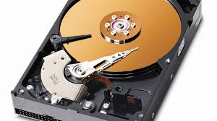
almacenamiento
El almacenamiento es la
acción de guardar o retener bienes, materiales o información en un lugar designado y seguro hasta que sea necesario su uso. El término se aplica en distintos ámbitos, siendo los más comunes la logística, la informática y el hogar.

Slide 8
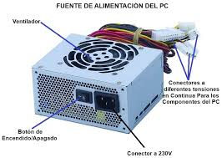
Fuente de alimentacion
La fuente de alimentación, también conocida como fuente de poder (PSU, por sus siglas en inglés), es el
componente que convierte la corriente eléctrica de la toma de pared (corriente alterna o CA) en corriente continua (CC) de bajo voltaje, la cual es necesaria para alimentar todos los componentes internos de una computadora.

Slide 9
Partes externas
Teclado
Raton
Microfono
Camara web
escaner

Slide 10
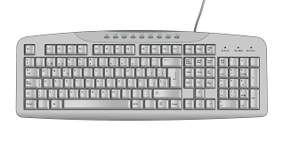
teclado
Aquí encontrará una guía sobre los tipos de teclados de computadora más comunes, con ejemplos de productos para juegos, trabajo y uso general
.

Slide 11
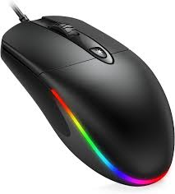
raton
Estos ratones son los más comunes y están diseñados para tareas cotidianas como la navegación web, el trabajo de oficina y el uso general.

Slide 12
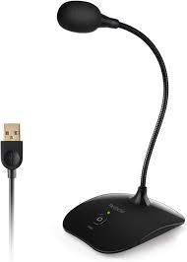
microfono
La elección de un micrófono para computadora depende del uso que le vayas a dar, como hacer streaming, teletrabajo o podcasting
. Aquí tienes una guía de opciones para diferentes necesidades.

Slide 13
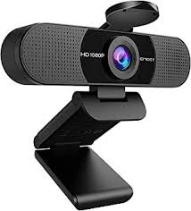
Camara web
Una cámara web es una
cámara digital que se conecta a una computadora (a través de USB, por ejemplo) para capturar video e imágenes y transmitirlas en tiempo real. Son utilizadas principalmente para videollamadas, videoconferencias, streaming y grabaciones.

Slide 14

escanear
Para escanear un documento desde tu computadora, necesitarás un escáner conectado o una impresora multifunción que tenga la función de escáner
. Los pasos para realizar la digitalización varían ligeramente dependiendo de tu sistema operativo.

Slide 15
Gracias por ver mi presentación

